Slide 1
ИДГ РАН
Пятая международная конференция
«Триггерные эффекты в геосистемах»
4-7 июня 2019 г.
Триггерное термическое воздействие на развитие микродефектов структуры горной породы, сформированных в ходе предварительного механического нагружения
Казначеев П.А., Майбук З.Я.,
Пономарев А.В., Патонин А.В.
(ИФЗ РАН)
Москва, 2019

Slide 2
Предпосылки исследования
При механическом нагружении (например, одноосном сжатии) в образцах горной породы формируются трещины различных типов и размеров. Возможно ли инициирование роста этих трещин после снятия нагрузки за счет термического воздействия на образец – однородного нагрева? Возможно ли отследить этапы развития трещины в этом случае?
исходное состояние
одноосное сжатие
снятие нагрузки
нагрев
(T₀)
(T₀)
(T₀)
T > T₀

Slide 3
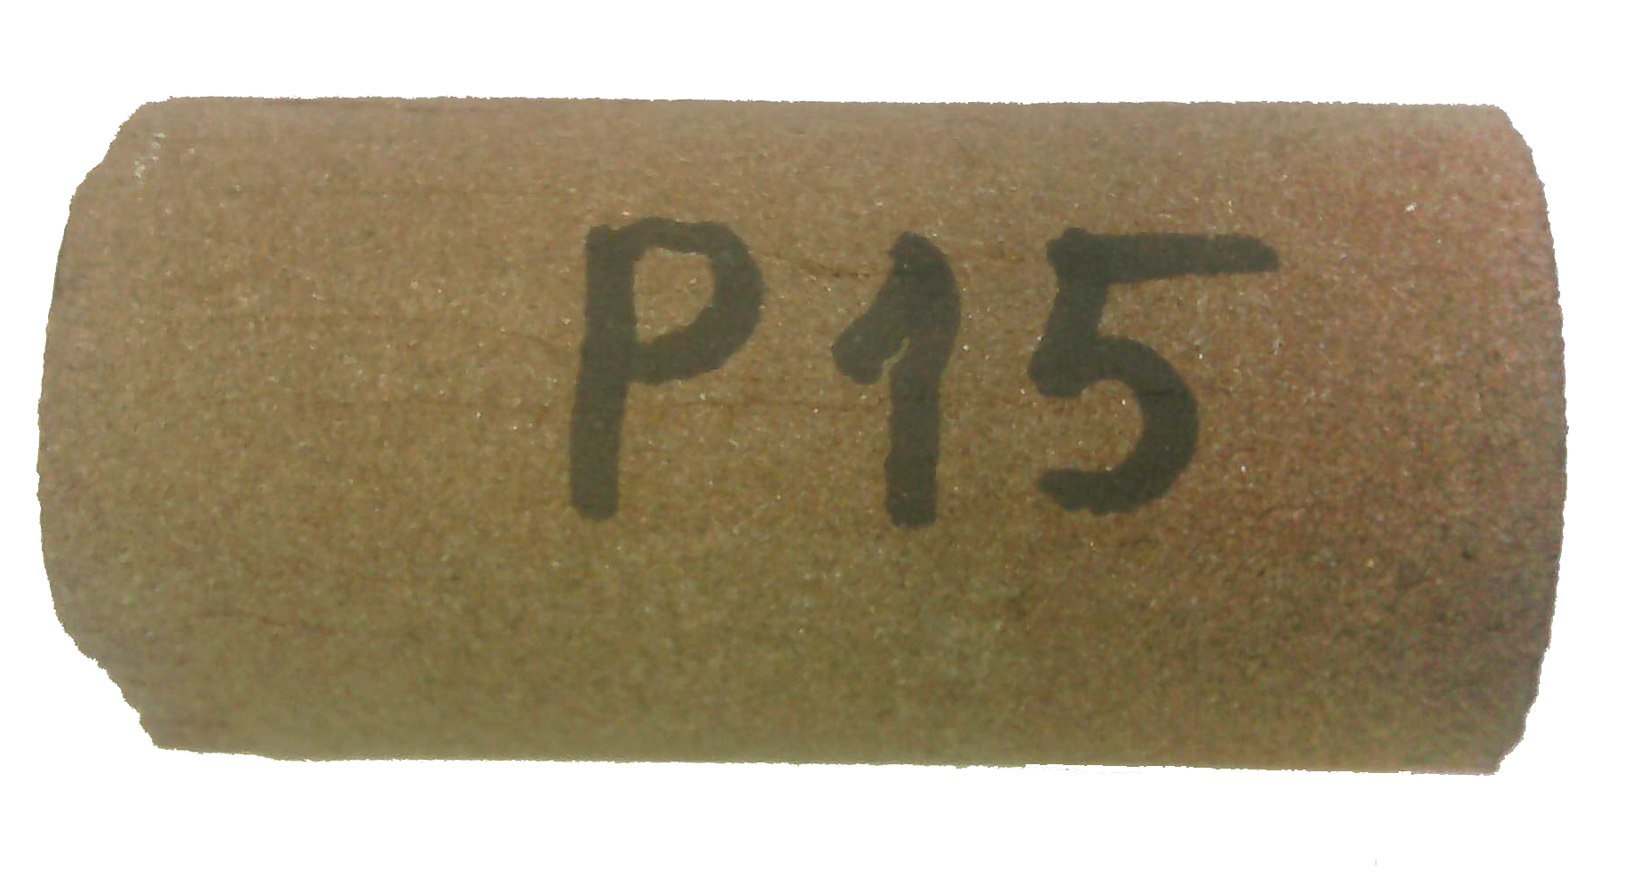
Экспериментальный материал
Образцы песчаника осадочного происхождения и песчаника предварительно подвергались одноосному нагружению до нагрузки, близкой к разрушающей, но до появления макроразрывов.

Slide 4
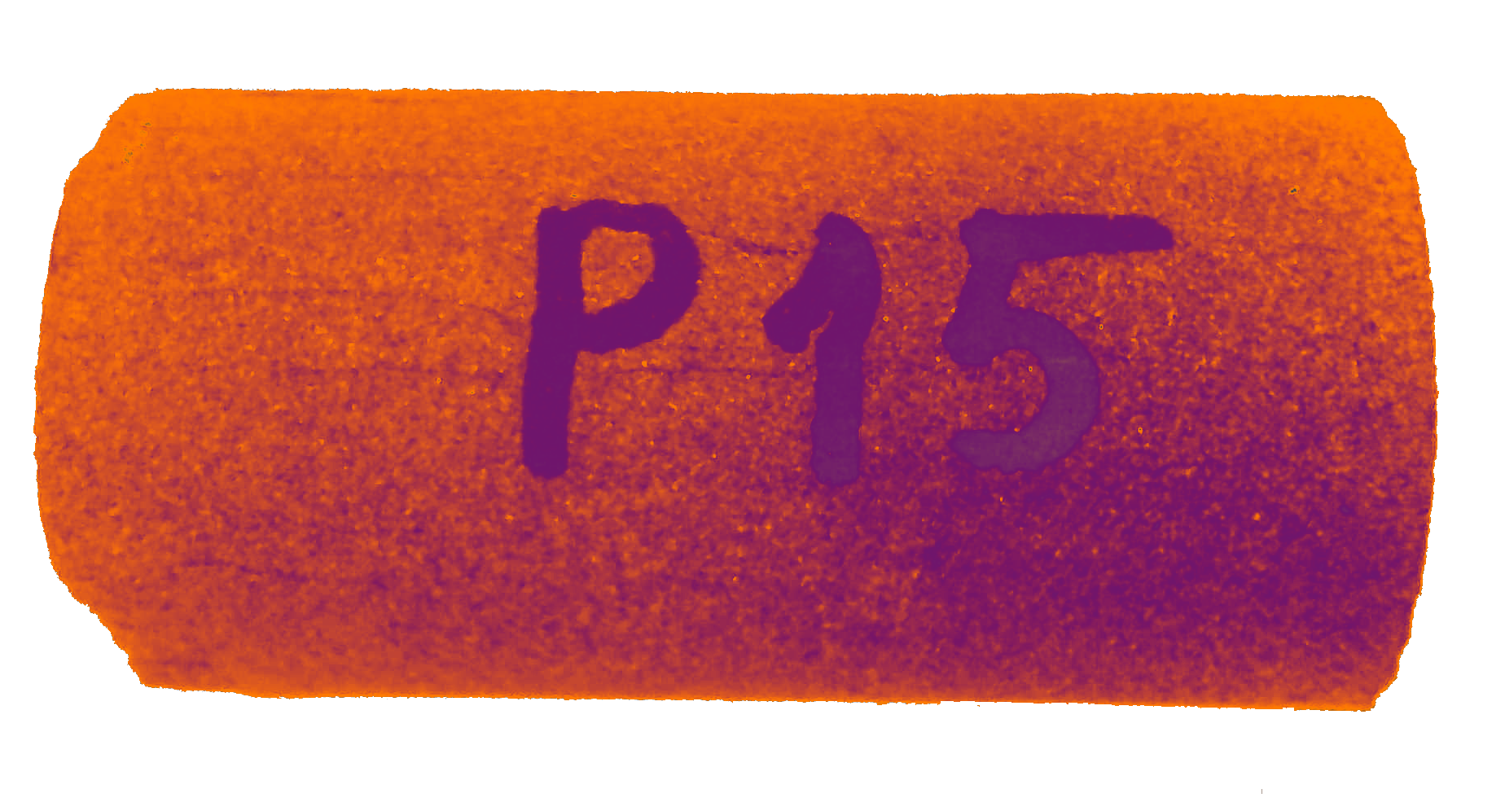
Экспериментальный материал
Образцы песчаника осадочного происхождения и песчаника предварительно подвергались одноосному нагружению до нагрузки, близкой к разрушающей, но до появления макроразрывов.

Slide 5
Экспериментальный материал
Образцы песчаника осадочного происхождения и песчаника предварительно подвергались одноосному нагружению до нагрузки, близкой к разрушающей, но до появления макроразрывов.

Slide 6
Методика исследования: установка для исследования термоакустической эмиссии (ТАЭ)
1 - исследуемый цилиндрический образец горной породы;
2 - подставка;
3 - цилиндрический акустический волновод; 4 - корпус печи;
5 - датчик ТАЭ (интегральной акустики);
6 - нагревательный элемент;
7 - тепловое излучение (условно);
8 - прослойка из индия.
Нагрев производился до температур около ~650°C со скоростью 1-3 °C/мин.

Slide 7
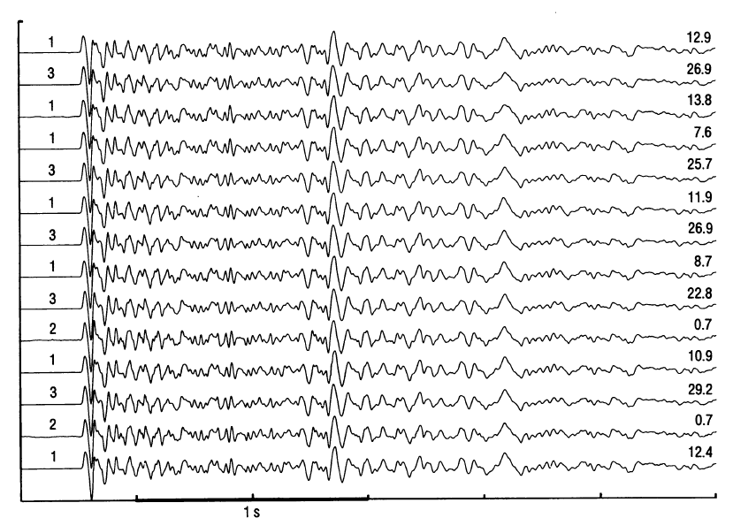
Методика исследования:
кластеризация волновых форм корреляционным методом
Идентификация актов роста предварительно сформированных трещин была основана на кластеризации регистрируемых импульсов ТАЭ на основе взаимной корреляции волновых форм. Данный метод используется как в неразрушающем контроле, так и в сейсмологии. В сейсмологии с его помощью определяются схожие волновые формы, записанные в разное время, и идентифицируются сейсмические события, связанные с одной характерной зоной разрушения/разломом (например, [Nadeau et al., 1995], см. рис. справа).
Отдельно проводились контрольные эксперименты с термическим воздействием на образцы такого же песчаника и некоторых других горных пород, не подвергавшихся предварительному механическому нагружению, с последующей кластеризацией волновых форм импульсов ТАЭ.

Slide 8
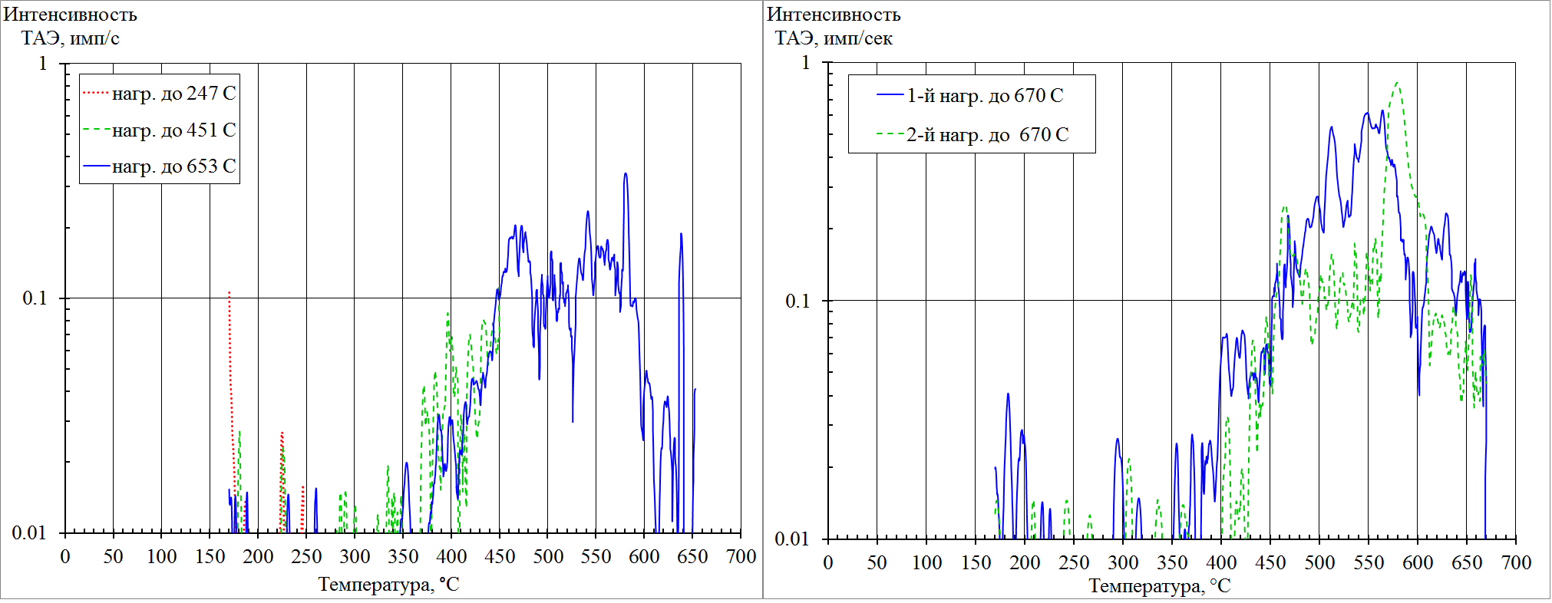
Результаты эксперимента:
зависимость активности ТАЭ от температуры
образец, не подвергавшийся воздействиям
предварительно нагруженный образец
общий уровень активности ТАЭ у образцов сопоставимый и небольшой;
для обоих образцов термический аналог эффекта Кайзера выражен слабо.

Slide 9
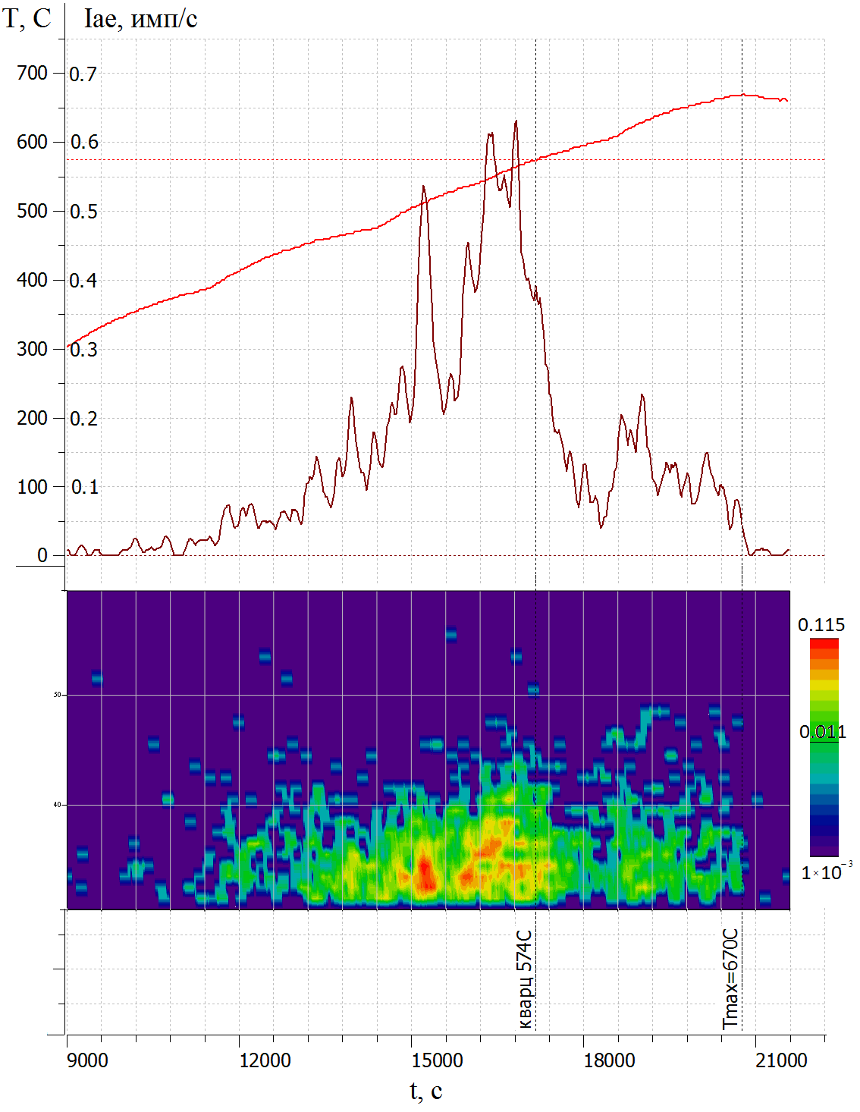
Результаты эксперимента:
изменение активности ТАЭ во времени
образец, не подвергавшийся воздействиям
предварительно нагруженный образец
активность ТАЭ неровная;
есть всплеск после Т фазового перехода кварца.
активность ТАЭ нарастает при приближении к Т фазового перехода кварца, после чего наблюдается её уменьшение.

Slide 10
Результаты эксперимента:
амплитудно-временное распределение импульсов ТАЭ
образец, не подвергавшийся воздействиям
предварительно нагруженый образец

Slide 11
Результаты эксперимента:
кластеризация импульсов ТАЭ
образец, не подвергавшийся воздействиям
предварительно нагруженый образец
не удалось выделить устойчивые кластеры импульсов
есть кластеры импульсов

Slide 12
Результаты эксперимента:
кластеризация импульсов ТАЭ
Кластеры импульсов ТАЭ удалось выделить только для предварительно нагруженного образца песчаника. Для ненагруженных образцов песчаника и других пород не удалось выделить кластеры импульсов со значимой корреляцией между волновыми формами (> 0.7) и количеством импульсов в кластере (>3).
Всего удалось выделить 3 кластера событий за весь цикл нагрев-охлаждение:
I II III
(11 волновых форм) (23 волновых форм) (10 волновых форм)

Slide 13
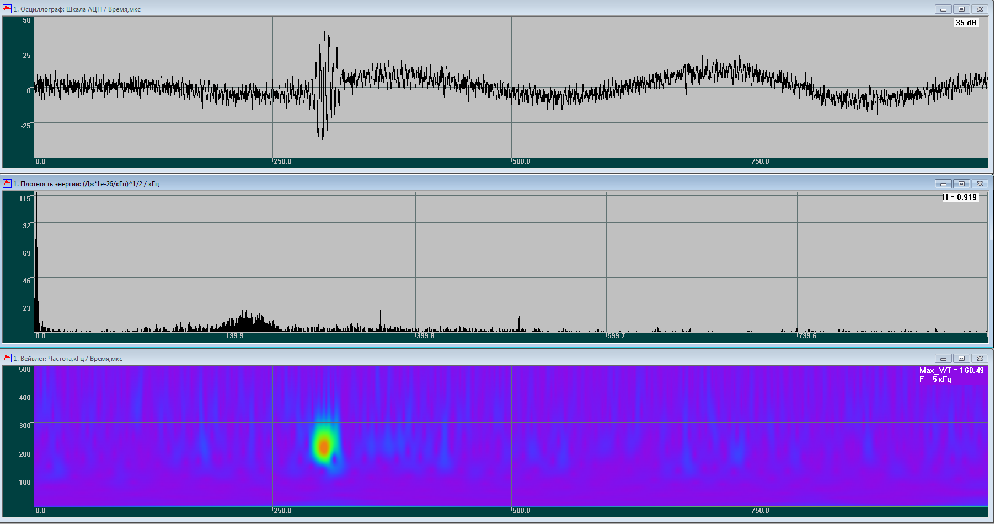
Результаты эксперимента:
кластеризация импульсов ТАЭ
I кластер – короткие события малых (34-38 дБ) амплитуд, мощность которых сосредоточена в узкой спектральной полосе 200-220 кГц

Slide 14
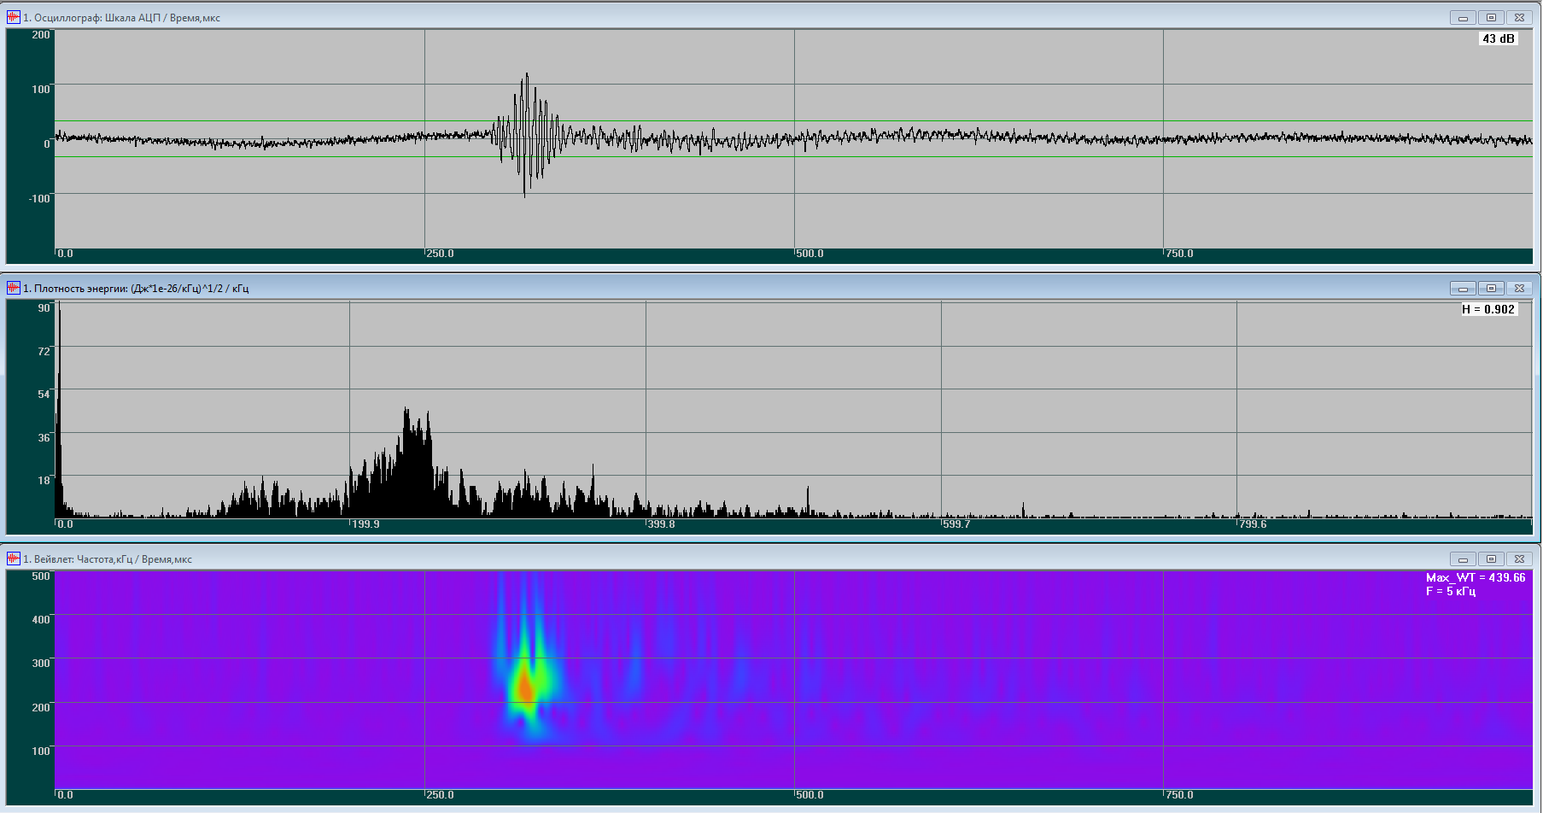
Результаты эксперимента:
кластеризация импульсов ТАЭ
II кластер – короткие события средних (39-49 дБ) амплитуд, мощность которых сосредоточена в более широкой спектральной полосе 100-400 кГц

Slide 15
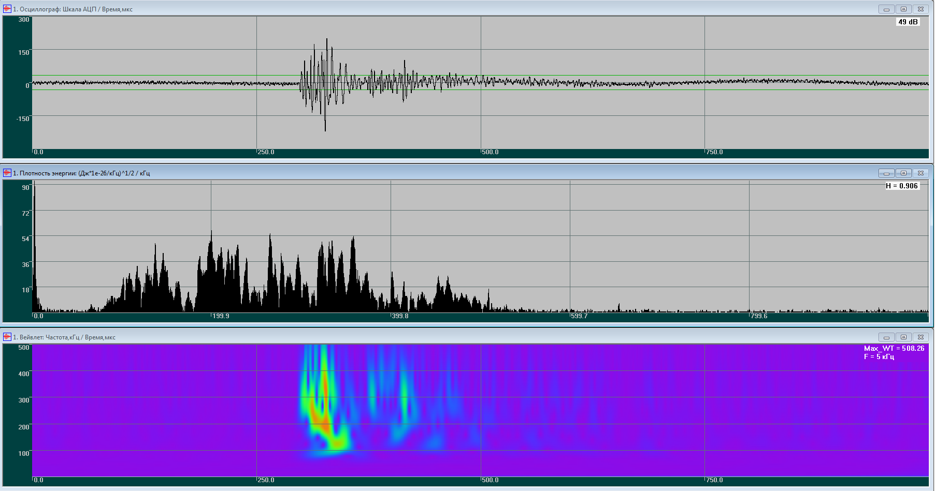
Результаты эксперимента:
кластеризация импульсов ТАЭ
III кластер – продолжительные события средних (39-49 дБ) амплитуд, мощность которых сосредоточена в еще более широкой спектральной полосе 100-500 кГц

Slide 16
Результаты эксперимента:
кластеризация импульсов ТАЭ
3 кластера:

Slide 17
Результаты эксперимента:
кластеризация импульсов ТАЭ

Slide 18
Выводы
Образцы песчаника, один из которых не подвергался, а другой подвергался предварительному механическому нагружению, в целом показывают похожий интегральный характер активности ТАЭ - относительно малый уровень, слабое проявление аналога эффекта Кайзера и немного различающийся характер изменения активности во времени.
У образца, не подвергавшегося воздействиям, уровень активности ТАЭ несколько меньше, характер изменения ТАЭ во времени менее ровный, влияние полиморфного α↔β перехода кварца резче, импульсы ТАЭ распределены более равномерно по амплитудам на всем этапе нагрева.
У предварительно нагруженного образца устойчиво выделяются три кластера событий, обусловленных, по все видимости, развитием трещин, сформированных во время предварительного механического нагружения. Волновые формы импульсов ТАЭ имеют различные временные и спектральные характеристики, что говорит о разном характере развития соответствующих трещин. В процессе нагрева развитие трещин происходит неравномерно, что обусловлено различным уровнем критических напряжений.

Slide 19
Спасибо за внимание!

Slide 21
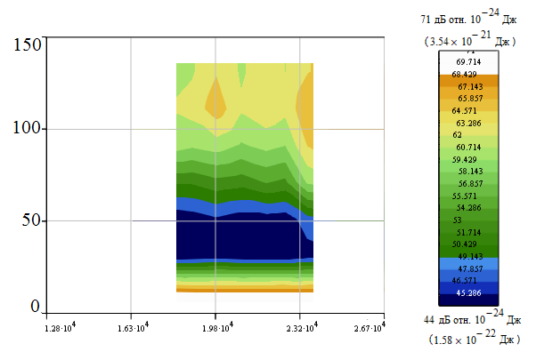
Усредненная по спектральным окнам энергия импульсов
f, кГц

Slide 22
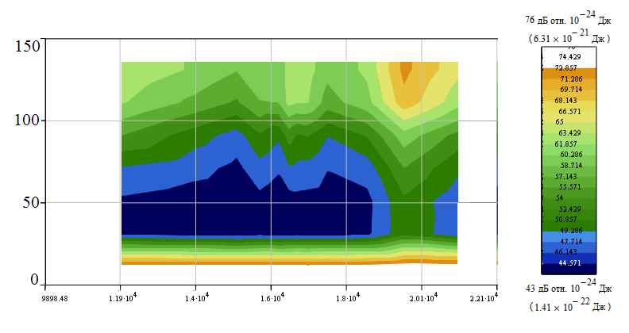
Усредненная по спектральным окнам энергия импульсов
f, кГц

